Slide 1

HM-MES系统
产品介绍

Slide 2
PART
ONE
01
公司简介
目录
02
PART
TWO
产品介绍
PART
THREE
03
实施与售后
PART
FOUR
04
场景与行业

Slide 3

公司简介
唤梦科技有限公司
公司基于互联网、物联网、云计算、大数据、区块链、人工智能等ICT前沿技术，战略性布局软件开发、智能硬件研发、软硬件系统集成，以及企业信息化MEM项目的融合交付，通过提供IT行业综合解决方案，赋能客户数智化转型升级，优化资源配置，提质降本增效，打造核心竞争力，创造经济效益，实现社会价值！

Slide 4
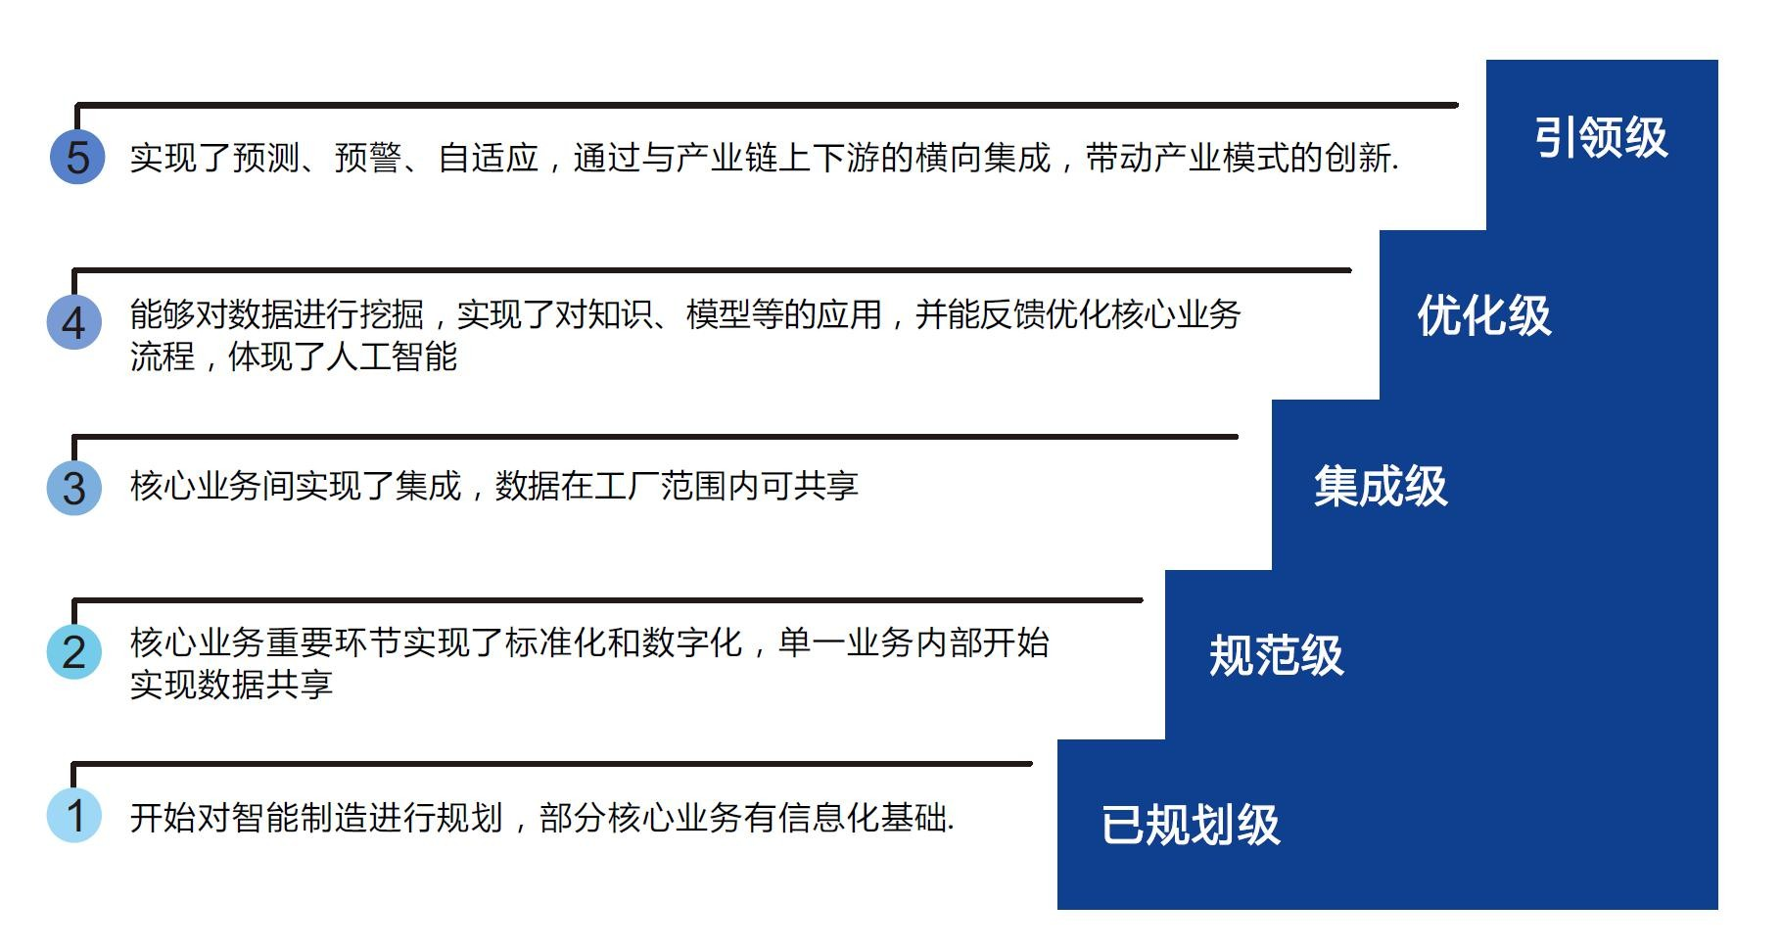
企业智能制造能力建设的理论依据

Slide 5
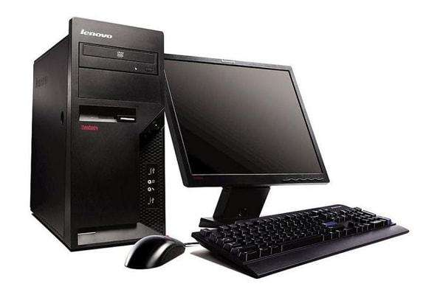
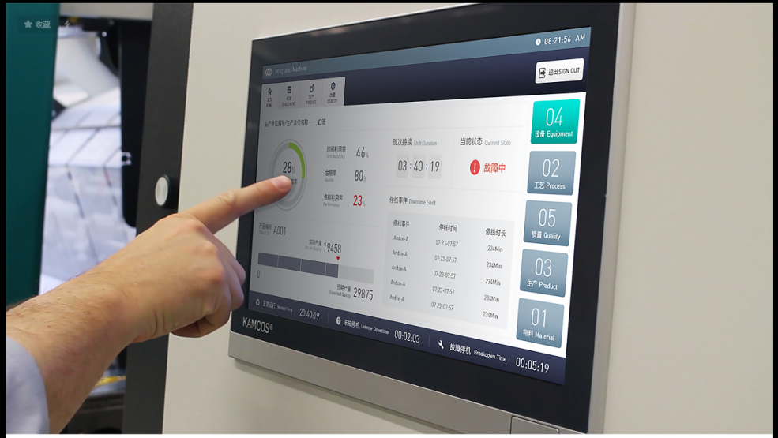


产品介绍
HM-MES系统-功能清单
主数据设置
客户、供应商
物料、产品
机台、工作站
车间、仓库
组织、人员
岗位、权限
质量管理
常见缺陷、检测项
检测模板
来料检验
首检、末检
生产巡检
批次管理
质量分析
质量预警
生产管理
生产工单
外协工单
不良记录
工艺、工序
生产排程
班组、班次
排班计划
排班日历
生产报工
数据采集
仓储管理
来料检验
产品入库
领料出库
盘库
库存现有量
物料入库
生产退料
产品出库
移库
拆箱、装箱
条码管理
设备工装夹具管理
设备台账
设备点检
设备保养
设备维修
工装夹具台账
工装夹具领用
工装夹具报废
工装夹具维保
报表看板
生产日报
质量日报
库存报表
生产看板
质量看板
仓储看板
排产看板
支持多种类型终端
PC
触控屏
手机APP
PDA

Slide 6

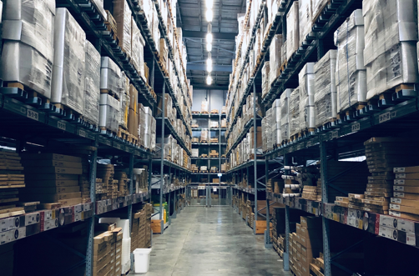

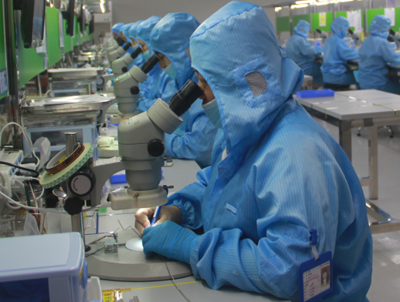
产品介绍
主数据管理
供应商、客户
车间、仓库
供应商、客户的基本信息以及物料和产品对应关系设置。
根据实际情况设置车间、仓库、库区、库位等基础信息。
物料分类、物料产品
工作站设置
设置物料和产品的分类，并在每个类别下设置物料和产品的基本信息。在每个产品下设置对应的BOM物料、供应商、安全库存等。
工作站是人、机器、工序的综合体，是生产任务执行的基本单元。

Slide 7
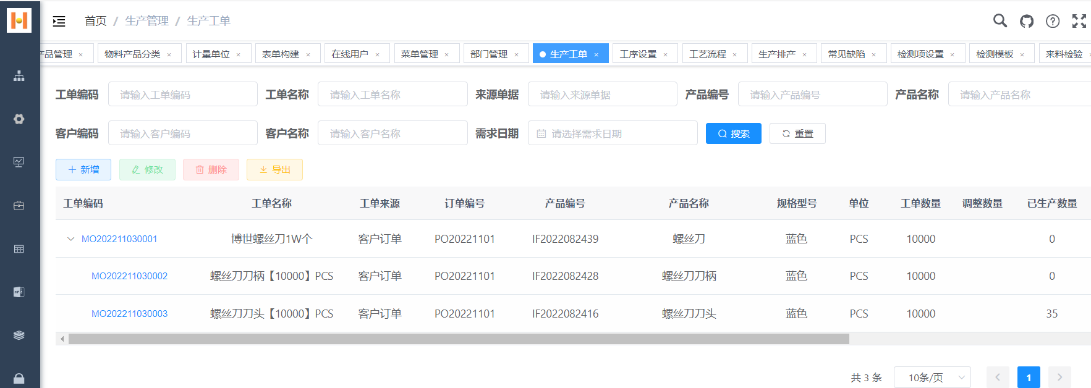
产品介绍
生产管理-生产工单
工作站1
生产任务
1
生产管理人员根据订单中产品的需求数量和需求日期，在系统中录入对应的生产工单。系统可根据BOM辅助管理人员拆解出半成品的生产工单
3
排产人员可根据系统中的工艺工序配置拆解生产工单，形成多个生产任务。
生产工单
订单
工作站2
生产任务
2
系统会根据每个产品的物料BOM配置，自动计算物料需求情况。
工作站3
生产任务
物料A
物料B
物料C

Slide 8
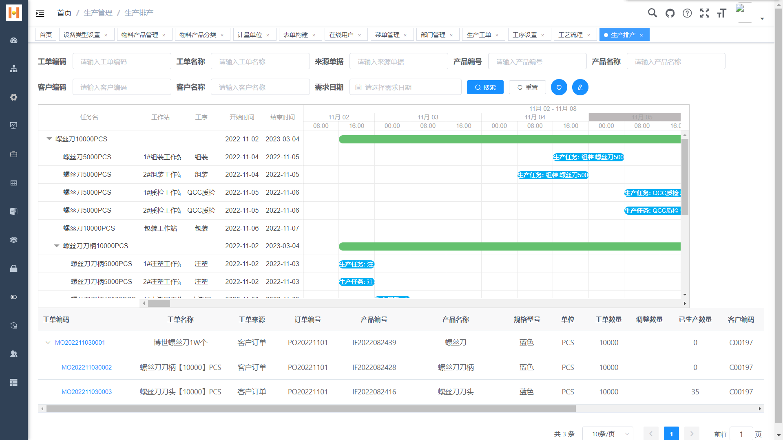
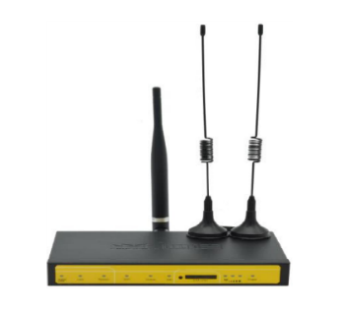
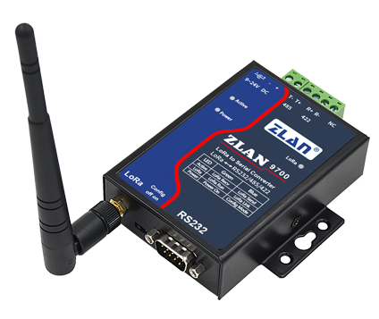
产品介绍
生产管理-生产排产
排产人员可根据每个工序上的可用工作站情况设置每个工作站的生产任务，并使用甘特图的方式进行排产。
工作站人员在生产过程中通过生产报工或者安装数据采集装置的方式，实现生产进度实时跟踪。
生产报工
数据采集

Slide 9
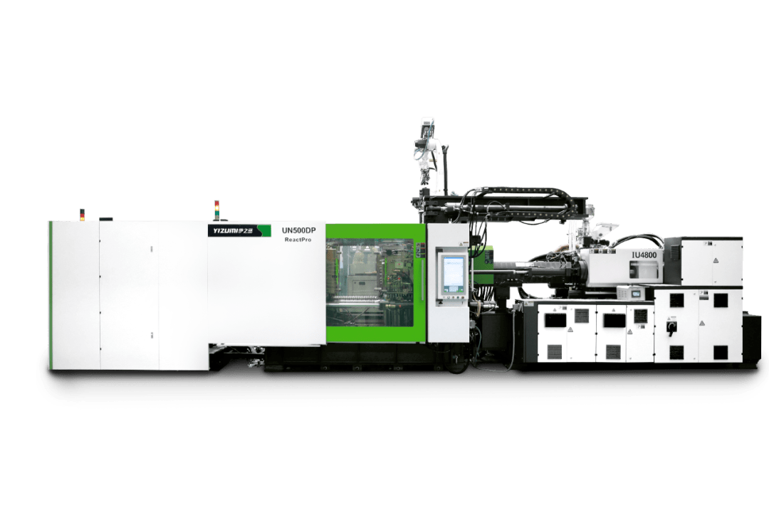
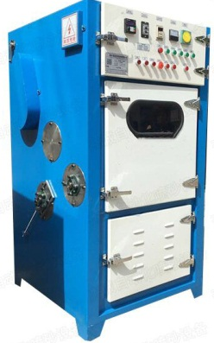
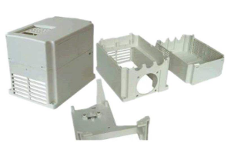
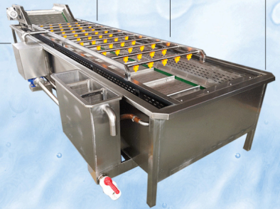
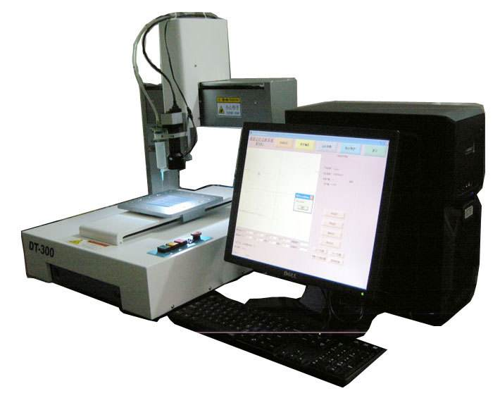
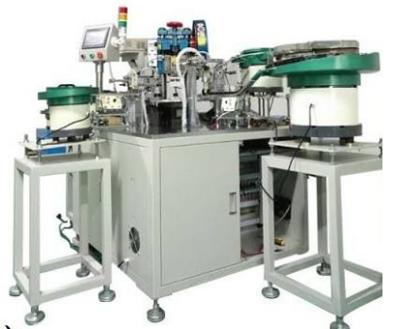
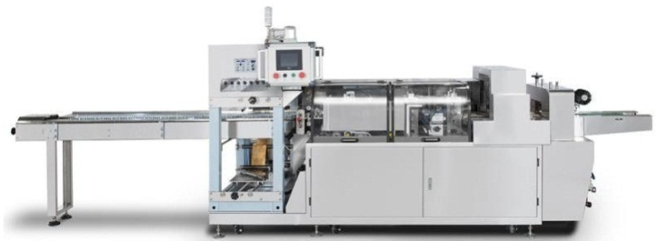

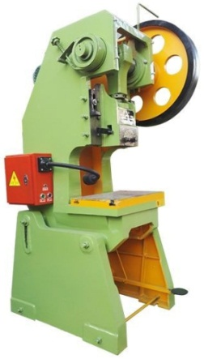
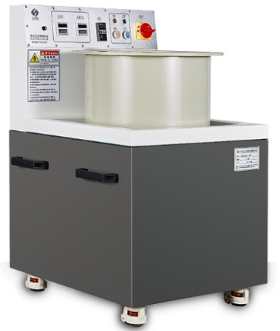
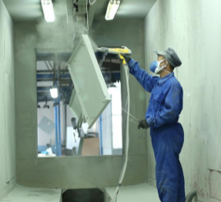
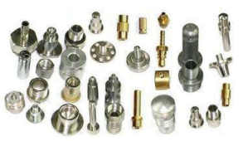
产品介绍
生产管理-工艺工序
工艺流程1
工艺流程3
工序1
工序2
工序3
工艺流程2
工序7
工序8
工序9
工序4
工序5
工序6
工艺路线是产品生产加工或装配过程的定义。工艺路线由一到多个工序组成，工序之间具有前后依赖关系。研发人员可在系统中设置每种产品生产时使用的工艺路线，以及各道工序中使用到的物料比例。
用户可根据预先配置的工艺路线，进行生产工单到生产任务的分解。实际生产过程中可使用流转单来记录各个批次产品的生产过程，并提供每批次产品的生产追溯功能。

Slide 10
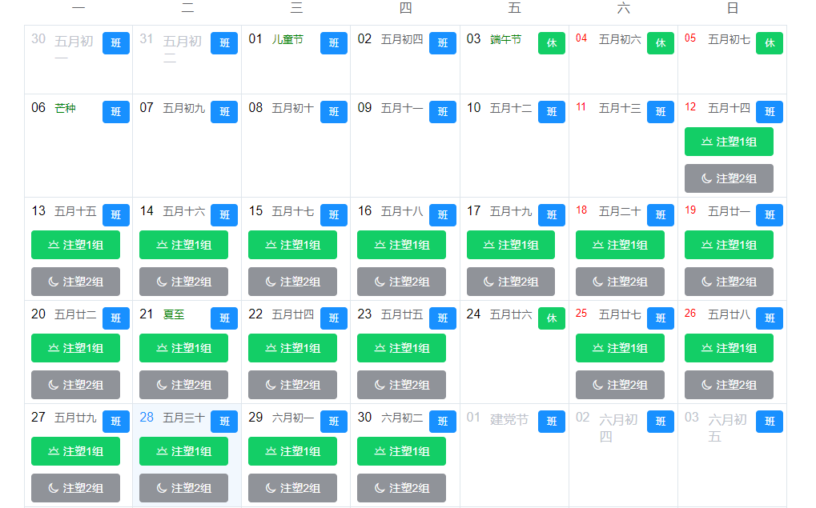
产品介绍
生产管理-排班
班组
班次
排班日历
系统支持设置工厂常用的两班两倒、三班两倒排班方式。
可自由灵活设置每个班组的成员以及轮班周期。
可灵活设置节假日，休息日等。
系统自动根据排班情况生成排班日历，可根据需要进行调班。
班组A
夜班
白班
班组B
班组C

Slide 11
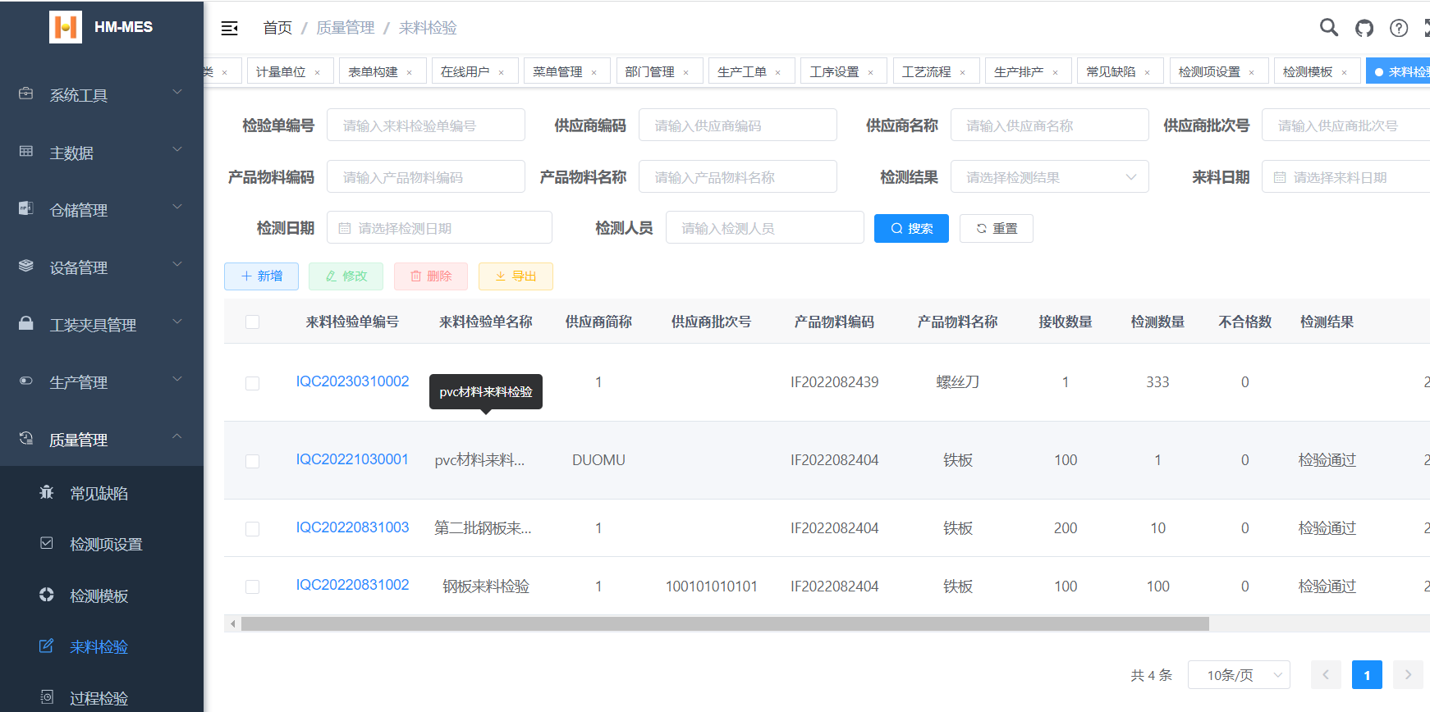
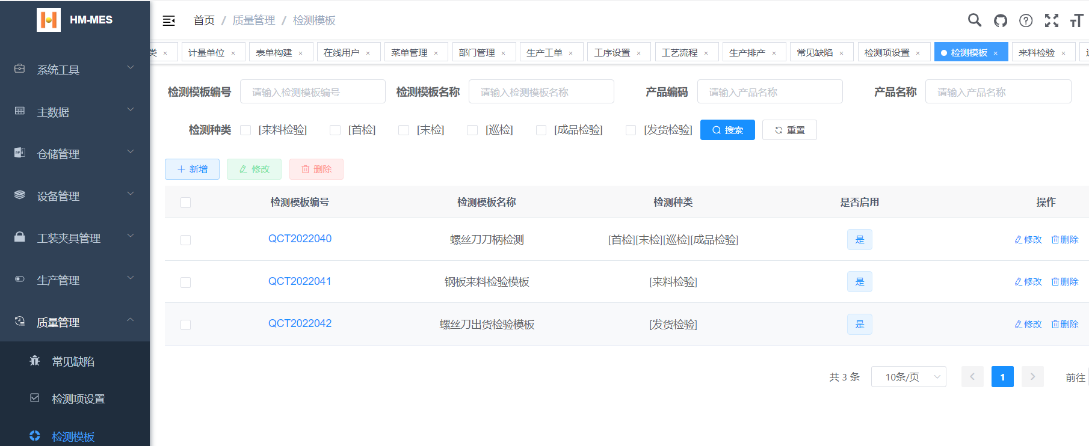
产品介绍
质量管理
质检项目
质检模板
质检结果
企业根据自身生产产品的特点，可以提前在系统中配置质检过程中需要检测的内容、检测的标准、检测的工具和方法。
质检模板是一系列质检指标的集合，针对不同类型的产品可以设置质检模板。质检模板可以设置分类，用于来料检验、首检、末检、巡检、出货检验等场景。
质检人员在检测时，可在触控屏或手机APP中查看每个产品对应的质检要求，并在检测完毕后录入这些检测指标的实际检测结果。
所有的检测结果将记录到系统数据库，并用于质量分析及预警。

Slide 12
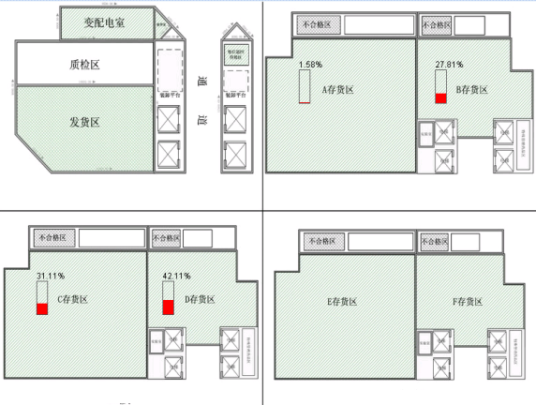
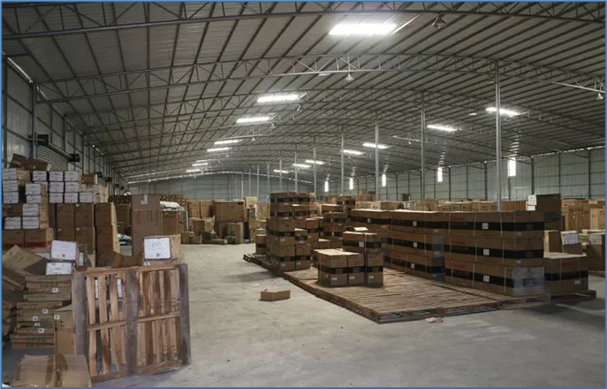
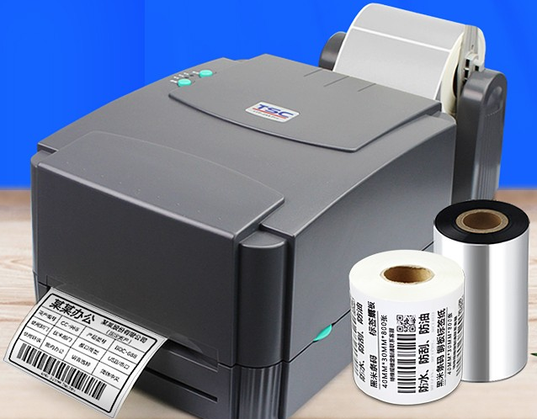
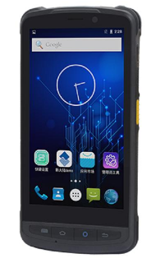
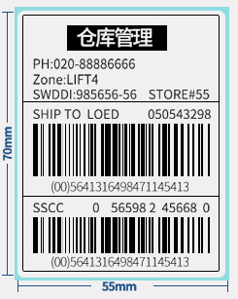
产品介绍
仓储管理
库存现有量
基于库区库位的分级仓库管理，
库存现有量及时掌握；安全库存自动提醒。
原料入库/
退回供应商
盘库
生产领料
退料
产品
发货/退货
库区库位
半成品
出库
产品入库
支持条码打印及扫描
快速精准完成物资出入库登记，库存量即时更新。
完整的仓储管理模块
支持原材料检验入库、退回供应商、生产领料、生产退料、模具出入库、半成品出库、成品入库、盘库、产品发货、产品退货。
条码打印机
PDA

Slide 13
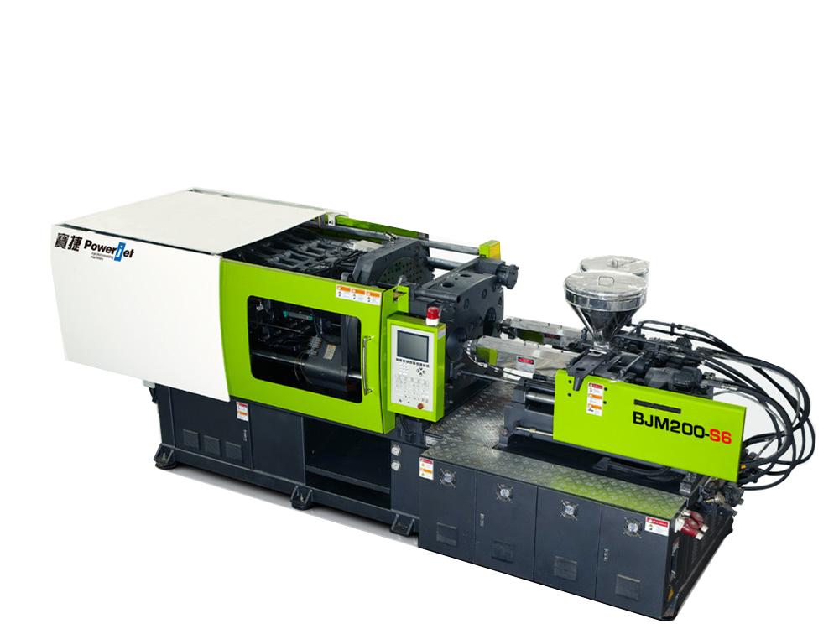
产品介绍
设备管理
设备台账
点巡检
设备保养
在系统中登记机台的编号、名称、类型、型号、所属车间等基础信息。
预先设置每种类型机器需要定期巡检的内容、标准，并制定周期性的巡检计划。巡检人员收到手机端通知后按计划执行巡检，并在触控屏中提交每一台机器每一项的巡检结果。
预先配置每台机器的保养内容、保养标准，并制定周期性的保养计划。保养人员收到手机端通知后按计划进行机台保养，并在触控屏中提交保养结果，可根据保养结果直接向维修人员发起维修工单。
设备检修
维修人员收到维修工单后，可查看具体需要维修的内容，在维修完成后反馈每一项的维修结果，以及机台整体的维修状态。验收人员在检查验收通过后即可更新设备状态。

Slide 14
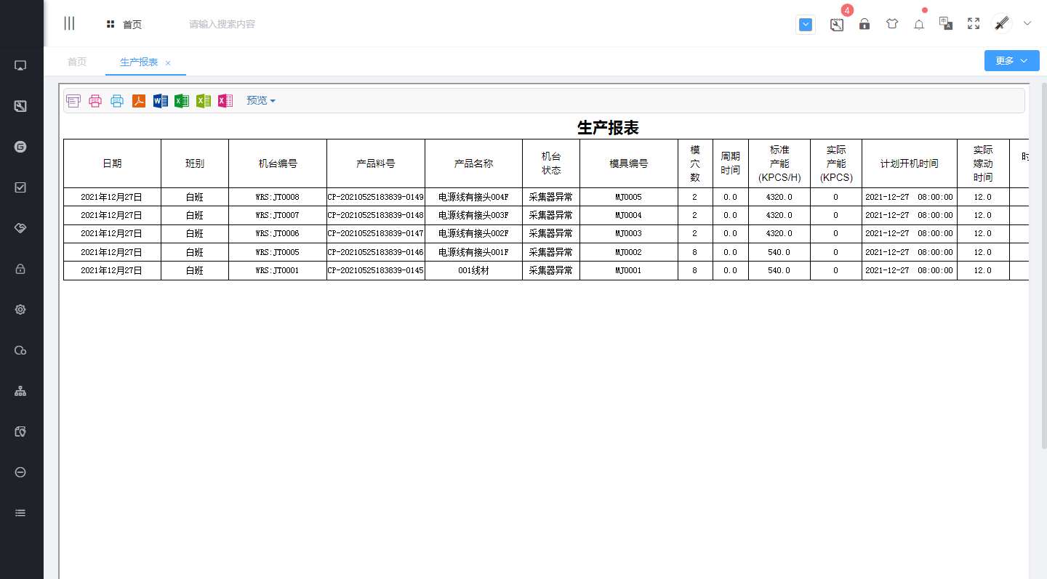
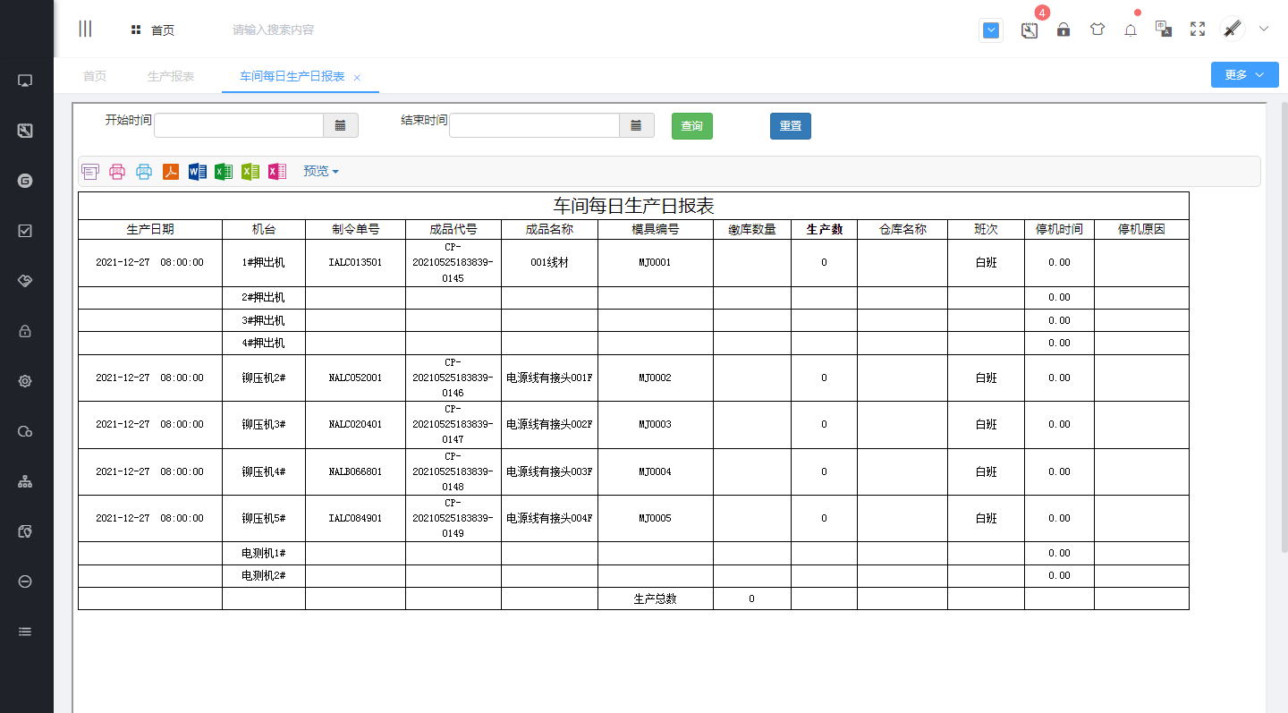
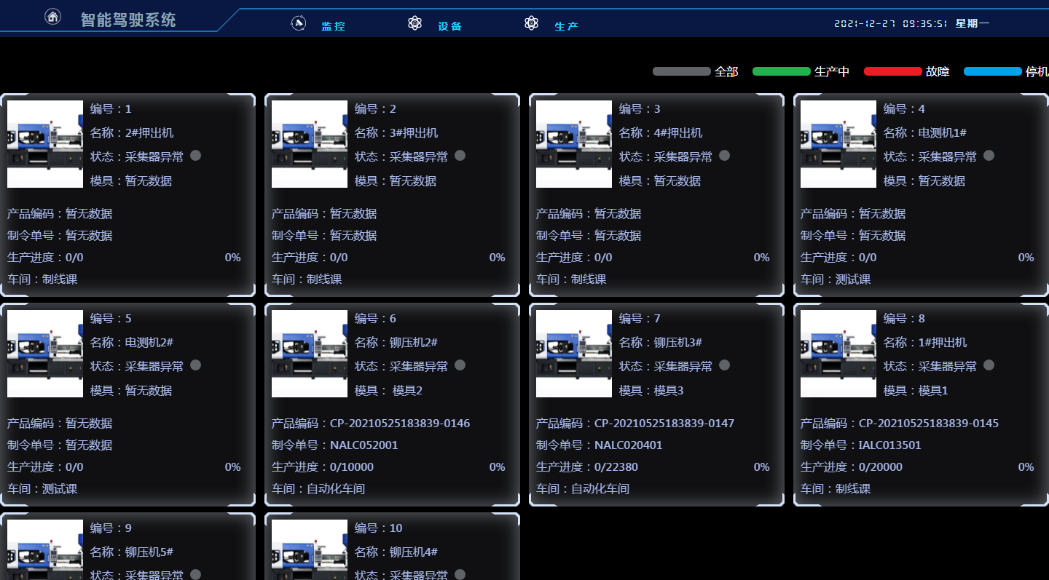
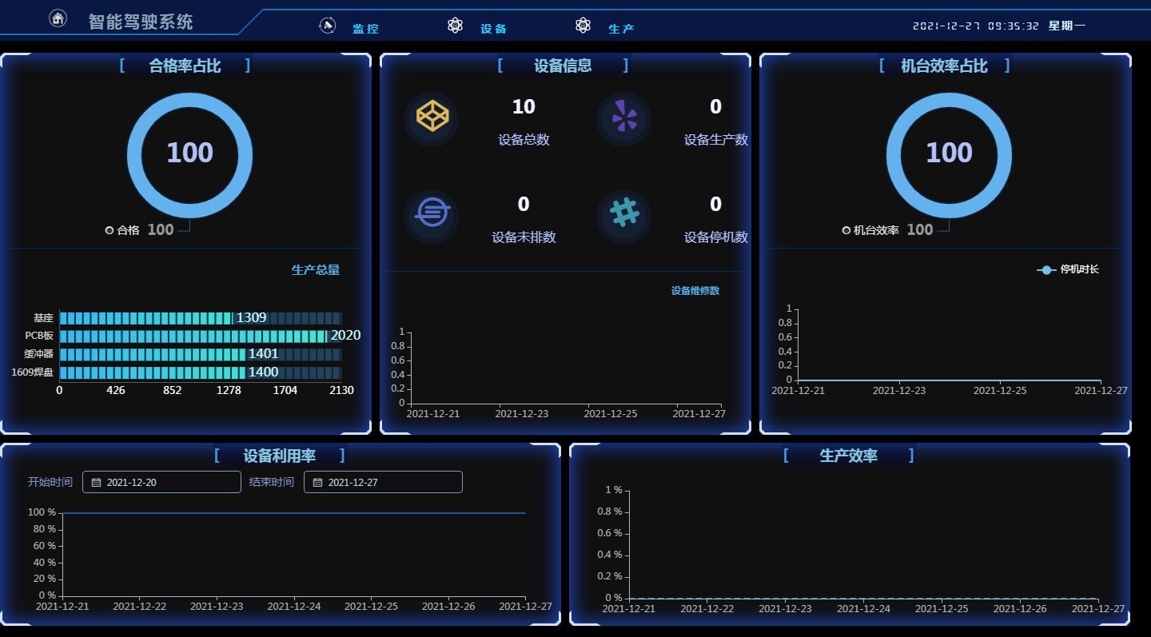
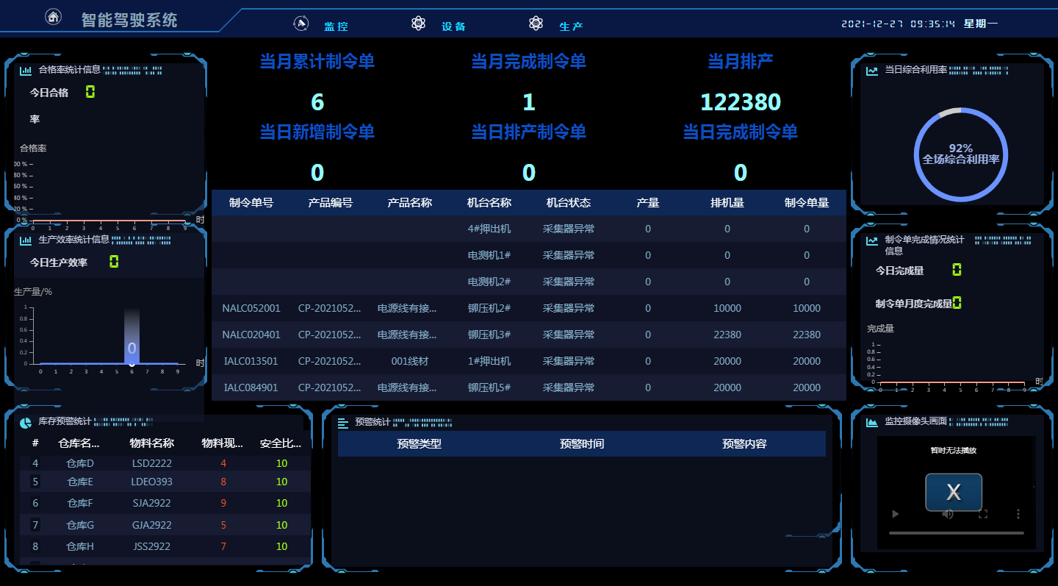
产品介绍
报表看板
系统提供生产日报、质量日报、库存报表等一系列统计报表，支持根据用户要求进行定制化开发。系统中的生产看板、排机看板、设备看板、仓储看板、质量看板可实时显示企业生产状态，可在车间、办公室等位置使用大屏展示，方便管理人员随时掌握生产情况。

Slide 15
实施与售后
实施步骤
1
业务调研与数据收集
2
系统部署
与初始化
3
系统运行
及人员培训
企业业务流程调研及改造方案制定。
物料、产品、工艺、仓储等主数据收集。
特殊场景及需求分析。
系统部署
主数据导入
权限及功能分配
硬件设备安装调试
系统试运行
管理人员培训
操作人员培训
系统验收及长期运维
多模式部署
服务&售后
模式一：企业局域网+自建服务器模式
具备条件并对数据安全有一定要求的企业，可以采用私有化部署的模式。具有方便管理、稳定性高、安全性高的优点。缺点是需要自建机房环境，需要有自己的运维人员，运维成本高。
实施
专业顾问
上门服务
调研
行业专家
现场调研
咨询
咨询免费
进场收费
售后
7X24小时
技术支持
模式二：云平台模式
租用服务器，将系统部署在云平台，设备和生产数据上传至云端服务器，由信息化企业提供运维服务。能够为企业节约信息化的硬件一次性投入成本。具有成本低、使用便捷、无需运维和容易扩展的优点。

Slide 16
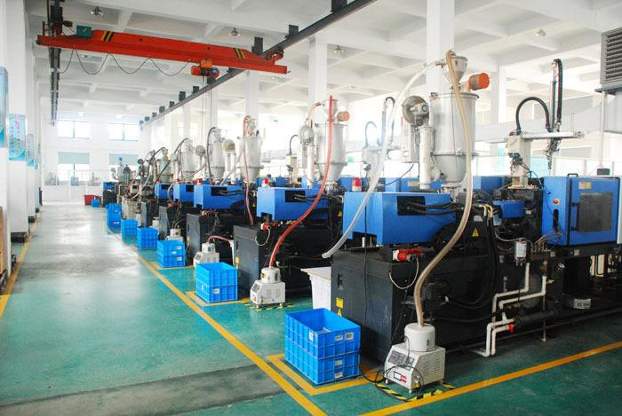
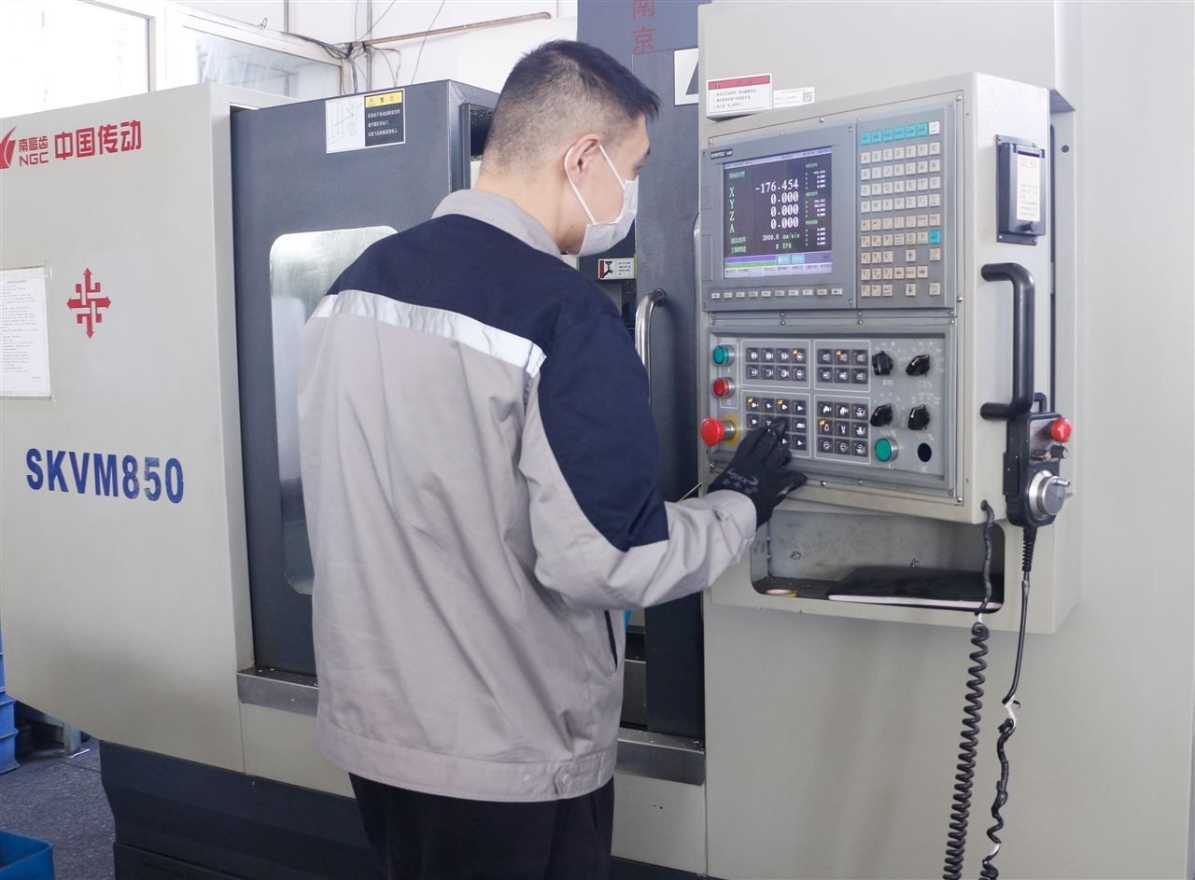
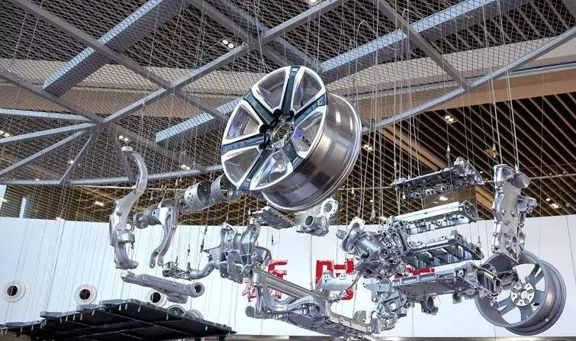
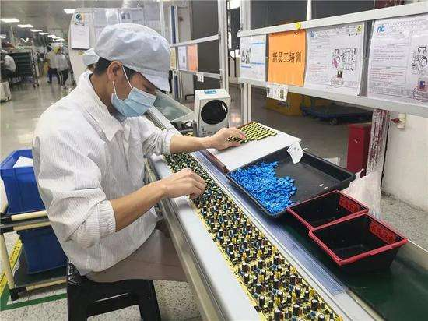
场景及行业
HM-MES系统是离散制造业的通用解决方案，支持注塑、机加工、汽车零配件、电子电器、家电制造、航空制造、家具生产等多种场景。
注塑
机加工
汽车零配件
电子元器件

Slide 17
感谢聆听关注

